Slide 1

Cadenas de bloques. Tipos de blockchain.
Alvaro Marín Pérez

Slide 2
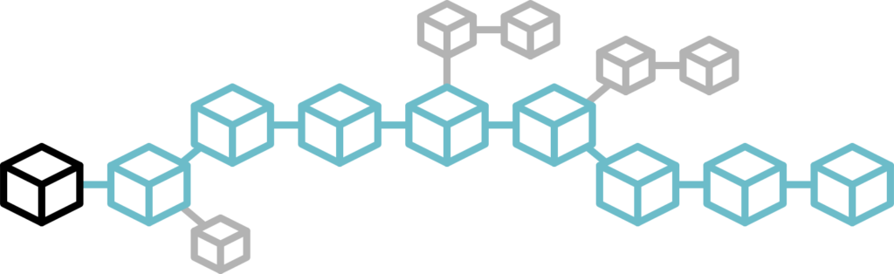
Motivación
Potencial de la arquitectura blockchain.
Blockchain en la actualidad.
Blockchain en el futuro.

Slide 3
¿Qué son las cadenas de bloques?
Se trata de un registro único, consensuado y distribuido en varios nodos de una red. Una base de datos distribuida.
Cada bloque referencia al anterior.
Cada blockchain tiene un tipo de validación de transacciones.
Las transacciones deben ser validadas.

Slide 4
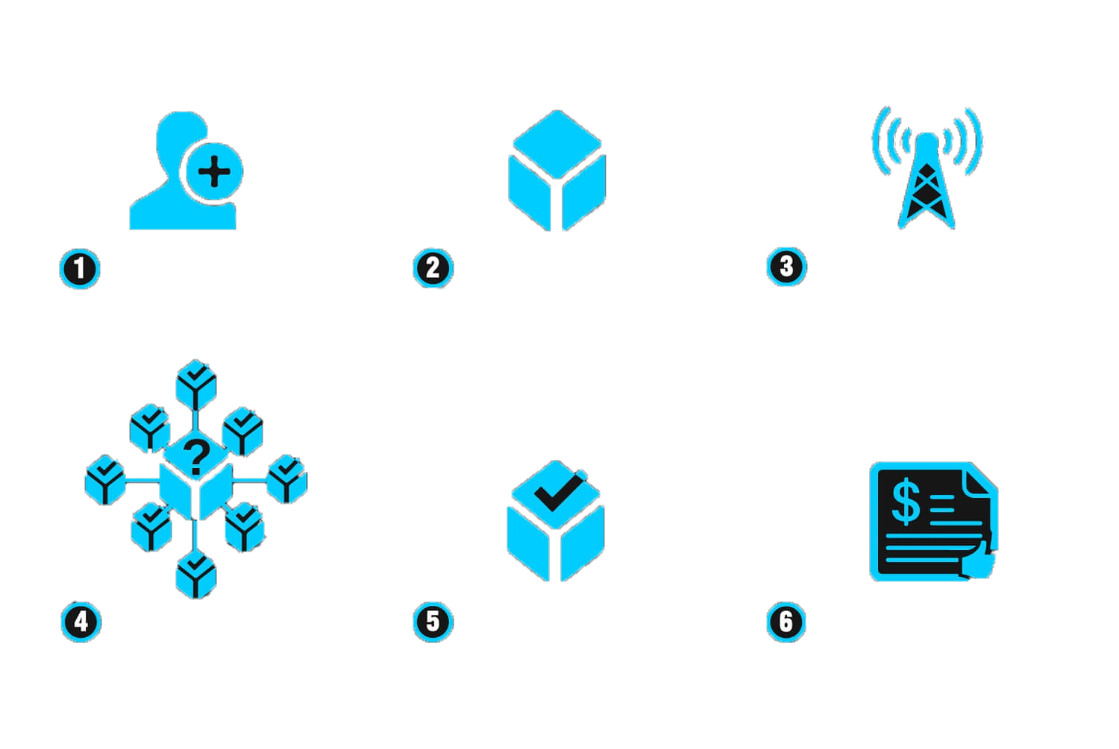
Aspectos clave de una blockchain
Transacciones
Bloques
Minería
Consenso

Slide 5
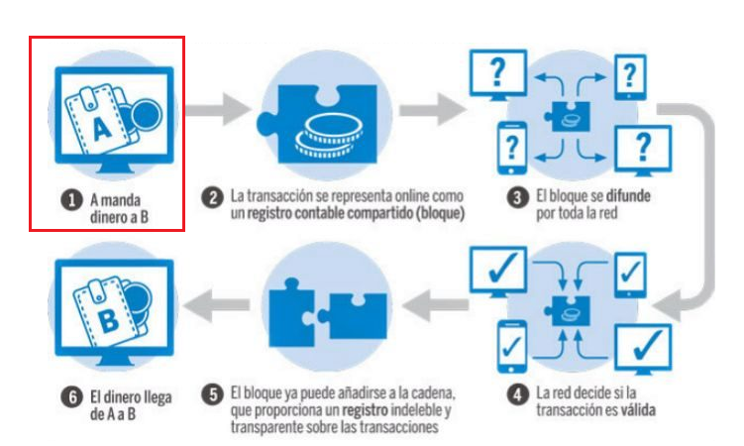
Definición de transacción
Un par envía información a otro par (envío criptomoneda).
Similar a transacción de euro.
Un bloque puede tener una
cantidad específica de ellas.
La verificación de la transacción
se realiza mediante nodos
utilizando un método de consenso.
Las transacciones se envían a
Pools.

Slide 6

Definición de minería
Esfuerzo para crear un nuevo bloque.
Un minero es un nodo que recopila transacciones y trabaja para organizarlas en bloques.
Algunos criptoactivos no pueden ser minados.

Slide 7
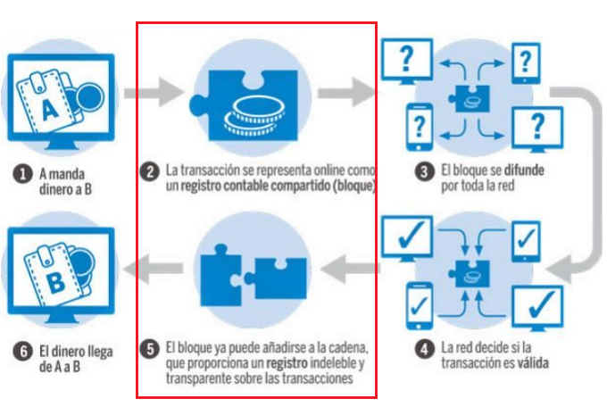
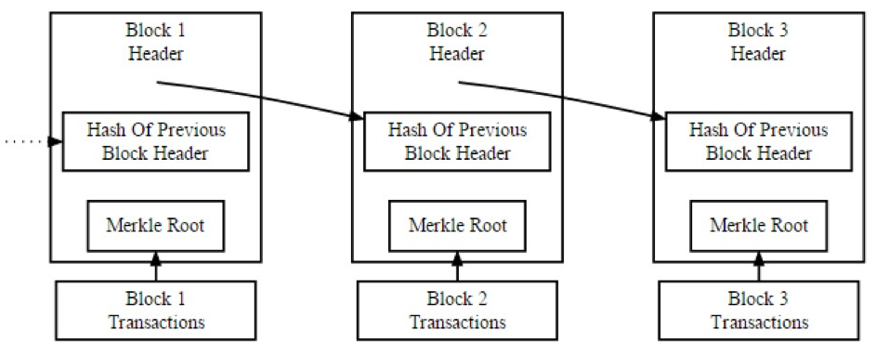
Definición de bloque
Una blockchain está compuesta por bloques.
Bloques contienen información y referencia al anterior.
Para acceder a bloque -> Tipos de validaciones

Slide 8

Definición de consenso
Método con el que se valida una transacción.
Conjunto de reglas que se debe seguir en la red.
A más nodos, mayor seguridad.
Cada blockchain tiene un tipo de consenso (existen muchas).

Slide 9
Validación “Proof of Work”
Se trata de encontrar solución matemática.
Protocolo seguro (muchos mineros).
Fácil de implementar.
Gran resistencia a DDoS.
Gran gasto energético.
Quien primero acierta se lleva recompensa.

Slide 10
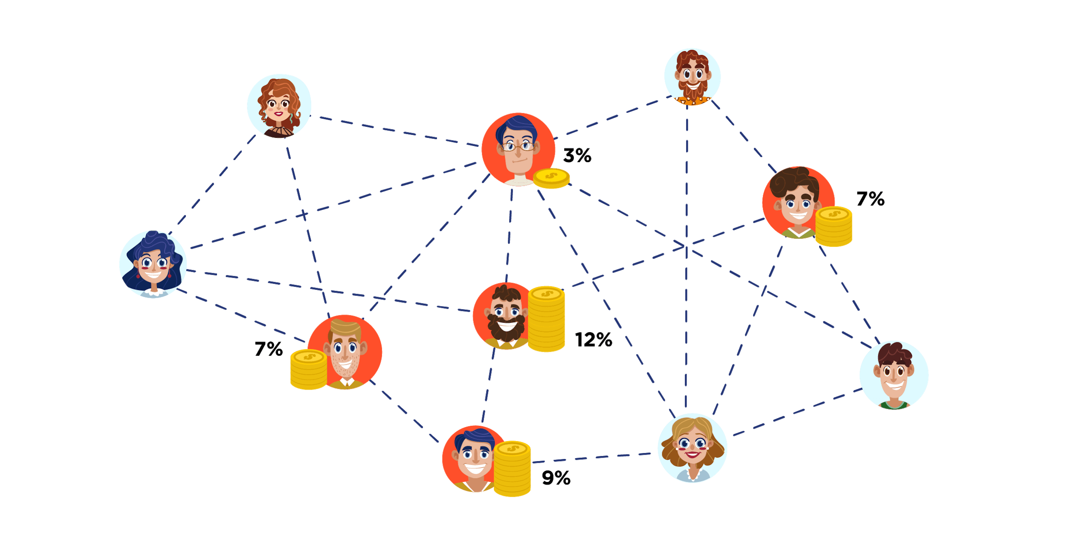
Validación “Proof of Stake”
Mineros : validadores.
Elección de validador al azar, dependiendo de su stake.
Las monedas se crean al inicio.
Red más segura (comprar 51% de monedas).
Quien más stake tiene más posibilidades de
ganar la comisión por la transacción.

Slide 11
Tipos de arquitecturas de blockchain
Arquitectura pública
Arquitectura privada
Arquitectura híbrida/federada

Slide 12
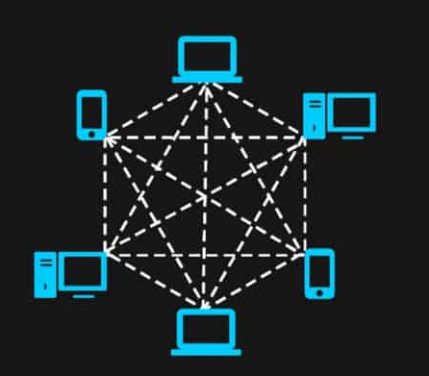
Blockchain pública
Son cadenas de bloques “sin permiso”.
Son transparentes.
Los usuarios son anónimos.
No hay administradores.
Para validar transacciones se utilizan protocolos de
consenso.
Base de datos dsitribuida.
Resumiendo: descentralizada, distribuida, consensuada, abierta y segura.

Slide 13
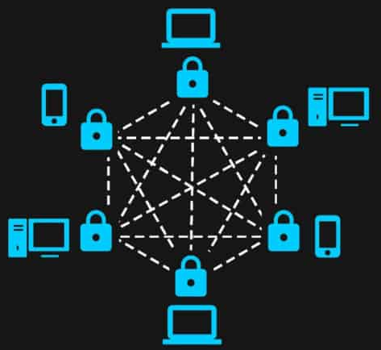
Blockchain privada
Son cadenas de bloques “con permiso”.
Control lo ejerce una sola entidad que mantiene la cadena.
Base de datos en servidores centrales y no pública (Centralizada).
Acceso mediante invitación.
Consenso PoA.
R3 Corda-> transacciones interbancarias (JP Morgan).
Hyperledger fabric .
Ripple.

Slide 14

Validación “Proof of Authority”
Cada participante firma la operación con su certificado digital.
Todas las entidades son conocidas.
A coste de no ser anónimo, se obtiene la
seguridad de una blockchain.

Slide 15
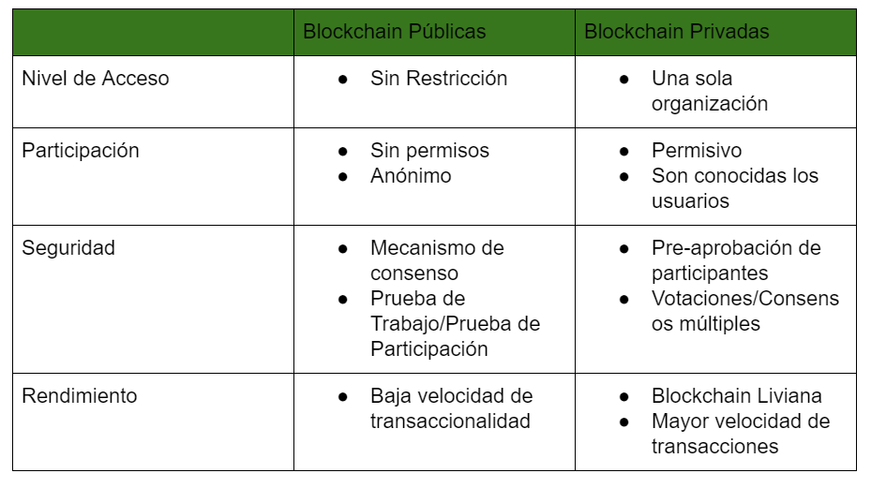

Slide 16
Blockchain Híbrida/Federada
Combinación de ambas.
Acceso a red solo a autorizados, que además verifican.
Cadena de bloques pública y privada.
Anonimato de usuarios: nadie fuera de la red puede conocer identidad.
Sin minería. No tienen monedas asociadas.

Slide 17
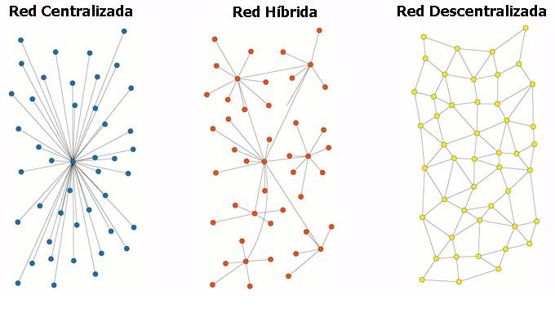
Comparación de blockchain

